Slide 1
Hyper-V虛擬磁盤的擴展

Slide 2
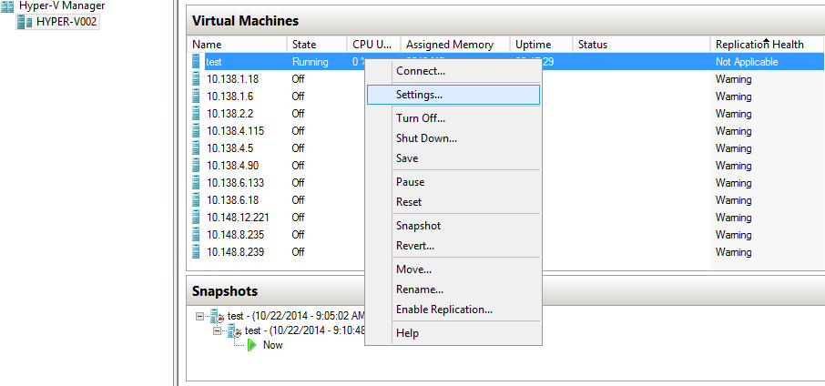
Hyper-V虛擬磁盤的擴展
選擇虛擬機>右鍵選擇設置
如下圖：

Slide 3
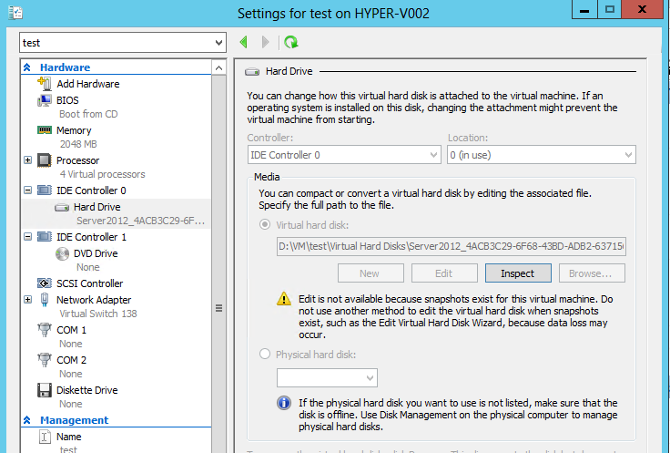
Hyper-V虛擬磁盤的擴展
擴展虛擬磁盤需要先刪除快照及關閉虛擬機，否則無法擴展。如下圖

Slide 4
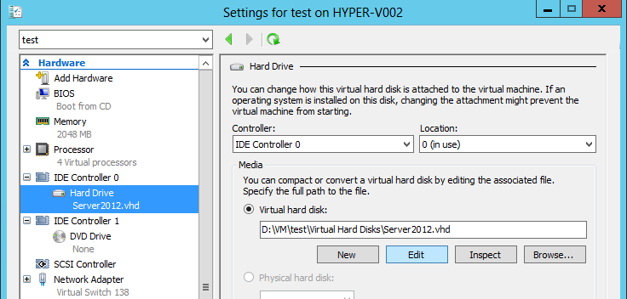
Hyper-V虛擬磁盤的擴展
在虛擬機設置對話框中切換到需要擴展的虛擬磁盤>點擊Edit
如下圖：

Slide 5
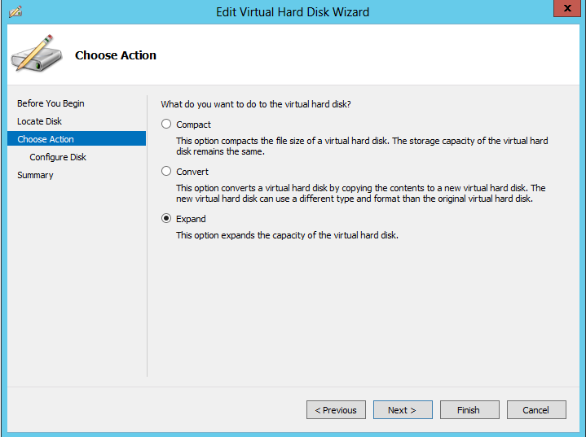
Hyper-V虛擬磁盤的擴展
在彈出的對話框選擇Expand進行磁盤擴展
如下圖：

Slide 6
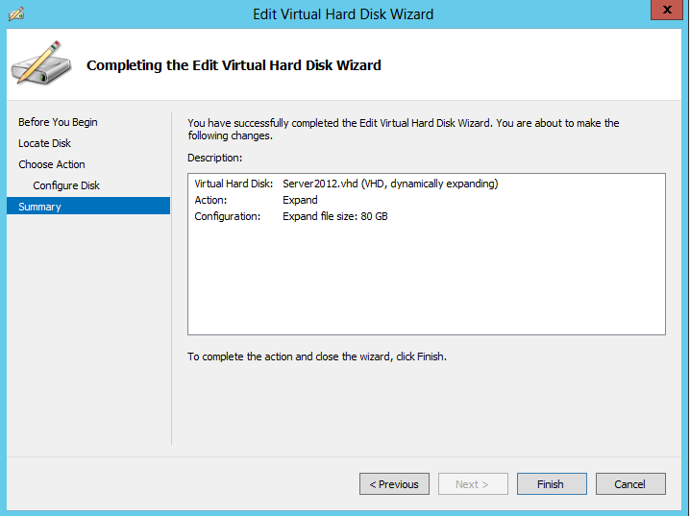
Hyper-V虛擬磁盤的擴展
確認無誤后點擊完成
如下圖：

Slide 7
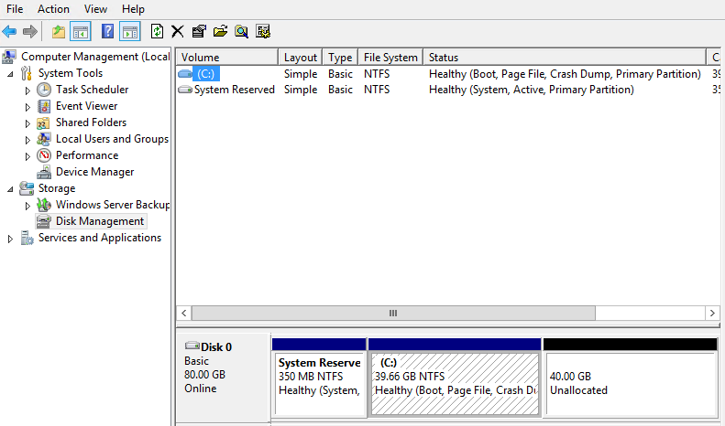
Hyper-V虛擬磁盤的擴展
重新開啟虛擬機>進入磁盤管理>可以看到Hyper-V擴展的虛擬磁盤
如下圖：

Slide 8
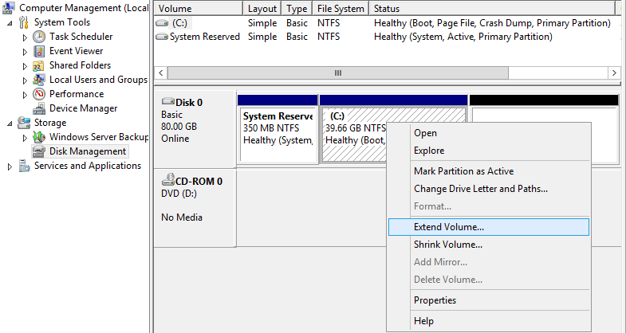
Hyper-V虛擬磁盤的擴展
選擇需要擴展磁盤>右鍵選擇Extend Volume進行擴展
如下圖：

Slide 9
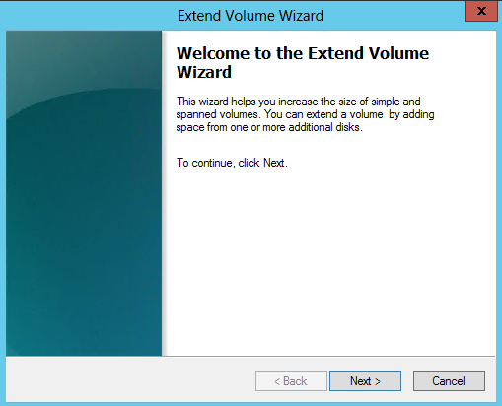
Hyper-V虛擬磁盤的擴展
進入系統磁盤擴展向導 如下圖：

Slide 10
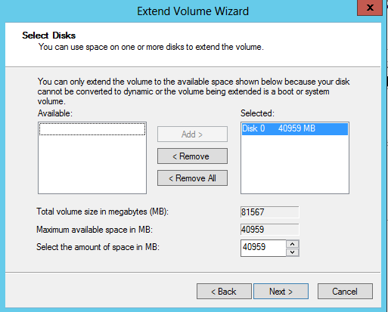
Hyper-V虛擬磁盤的擴展
點擊下一步進行磁盤擴展
如下圖：

Slide 11
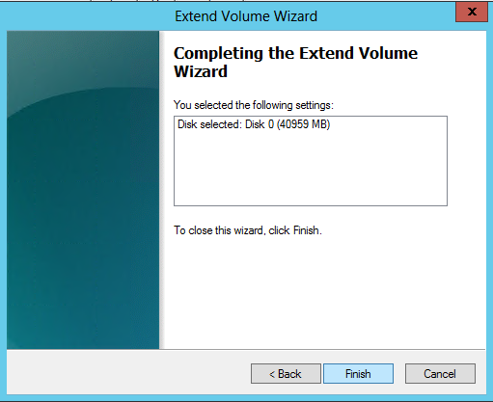
Hyper-V虛擬磁盤的擴展
點擊下一步完成磁盤擴展
如下圖：

Slide 12
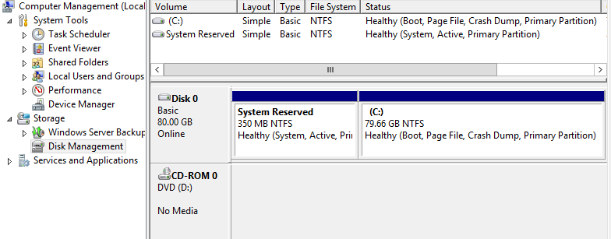
Hyper-V虛擬磁盤的擴展
到此虛擬機的磁盤擴展就算完成
如下圖：

